Slide 1


DEEP LEARNING
SAPTO PRAYITNO, S.Pd.

Slide 2

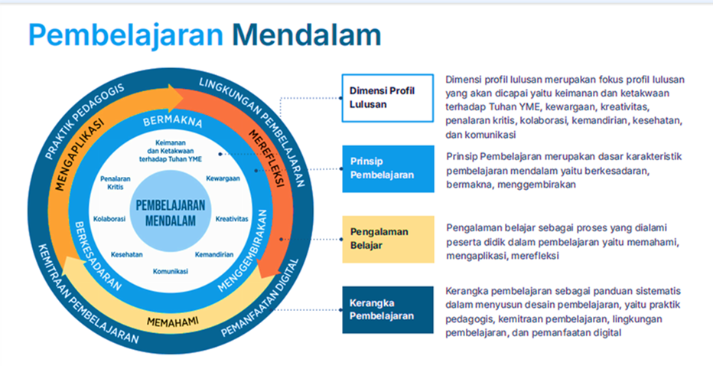

DEEP LEARNING (PEMBELAJARAN MENDALAM

Slide 3



KOMPONEN PROGRAM
Layanan Dasar
Layanan Responsif
Layanan Peminatan dan Perencanaan Individual
Layanan Dukungan Sistem

Slide 4

BIDANG LAYANAN
Pengembangan kehidupan pribadi
Pengembangan Kehidupan Sosial
Lmembantu peserta didik dalam memahami, menilai, dan mengembangkan potensi dan kecakapan, bakat dan minat, serta kondisi sesuai dengan karakteristikkepribadian dan kebutuhan dirinya secararealistik.
1.membantu peserta didik dalam memahami dan menilai serta mengembangkan kemampuan hubungan sosial yang sehat dan efektif dengan teman sebaya, anggota keluarga, dan warga lingkungan sosial yang lebih luas.
Pengembangan Kemampuan Belajar
Pengembangan Karier
1.membantu peserta didik mengembangkan kemampuan belajar dalam rangka mengikuti pendidikan sekolah / madrasah dan belajar secara mandiri.
1.membantu peserta didik dalam memahami dan menilai informasi, serta memilih dan mengambil keputusan karir.

Slide 5

METODOLOGI
A.
Metodologi Pertama
  Alur Tujuan Pelayanan /ATP ( Action Plan)
  Pengembangan Tema / Topik

Slide 6

RENCANA ASSESMEN DAN TINDAK LANJUT
B.
Metodologi Kedua
Asesmen Awal
Asesmen Hasil
Penilaian Proses

Slide 7



TERIMA KASIH
Ada Pertanyaan?

